Slide 1
MIT B
조형래(조장), 김 건, 연재민, 유성원
github : https://github.com/Cho-Hyeongrae

Slide 2
목차
요구 사항
Use Case Diagram(UCD)
Architecture Design
Class Diagram
Sequence Diagram
개발 평가 기준 및 기준 대비 개발 성과
향후 계획
팀원별 학습 결과 및 내용

Slide 3
요구 사항
목적
스마트워치에서 측정한 심장박동수 와 걸음수 데이터를 사용하여 사용자의
심박수에 대한 정상/비정상을 판단하여 이상 시 사용자에게 알림메시지를 통해
자신의 상태를 알려준다. 과거 이력이나 최신상태를 표와 그래프로 나타내어
사용자가 한눈에 확인할 수 있다.

Slide 4
요구사항
시스템 개발 필요성
요즘 현대인들의 건강에 대한 관심도는 점점 높아지고 있다. 심장박동수는
코로나, 스트레스 등의 여러가지 질병을 예측하는 척도가 되기도한다.
심장박동수를 관리를 잘 한다면 예측가능한 질병을 예방할 수 있다.
그래서 기본적으로 스마트워치를 통해 심박수를 측정해 자신의 상태를
확인하고 관리할 수 있는 시스템이 필요하다.
시스템 기본 기능
알림 메시지
그래프를 통한 과거전체이력 , 표를 통해 과거 이상이력 시각화

Slide 5
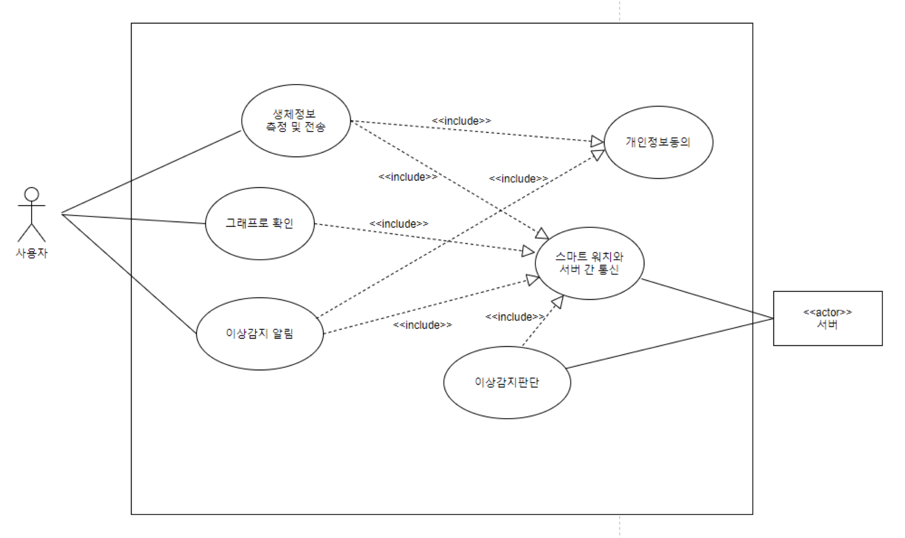
Use Case Diagram(UCD)

Slide 6
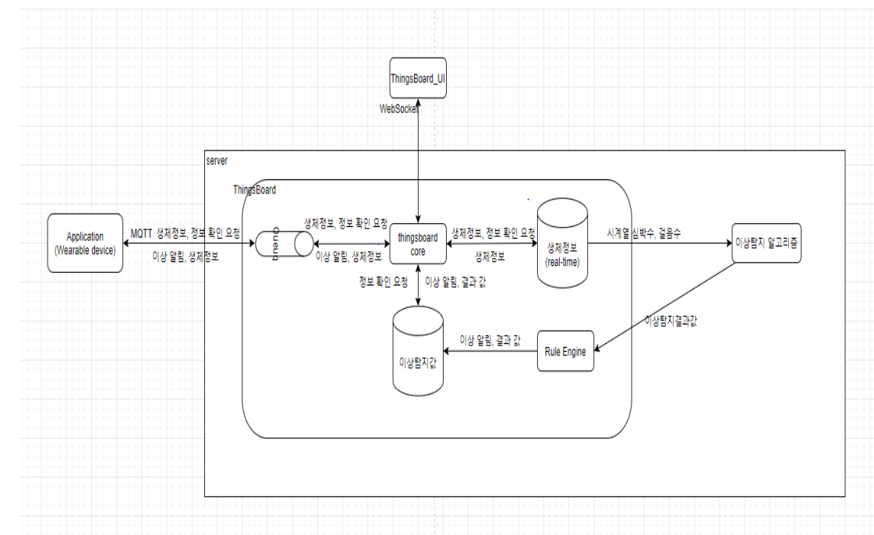
Architecture Design

Slide 7
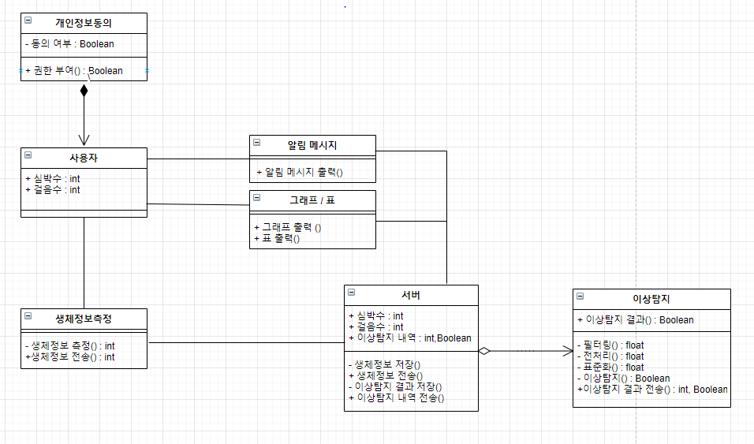
Class Diagram (CD)

Slide 8
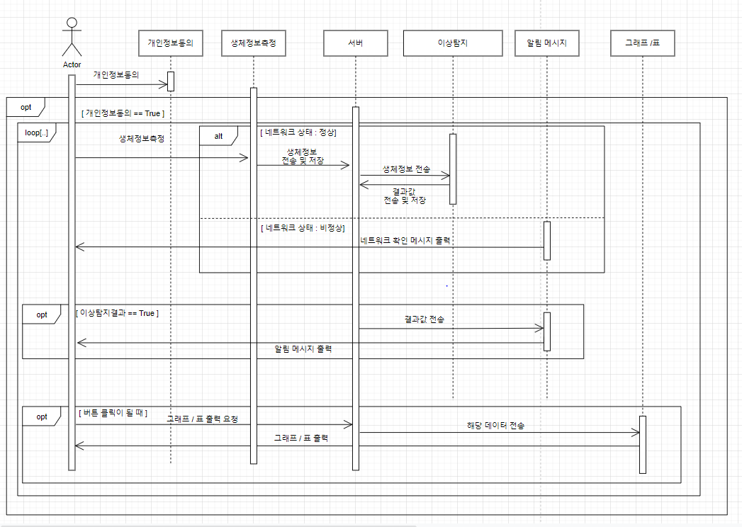
Sequence Diagram (SD)

Slide 9
팀원별 학습 결과 및 내용 / 개인개발범위 및 역할
조형래
1. python, kotlin에서 데이터 입/출력
2. MQTT
: 어플과 서버를 연결을 위한 통신
3. 팀원 학습 지도
: 각 팀원마다 방향성, 일정 및 학습 범위 조정
4. 테스트
: 각 팀원 제작한 프로그램 오류 탐색

Slide 10
팀원별 학습 결과 및 내용 / 개인개발범위 및 역할
김 건
1. 어플
- 기본문법 숙지,
- 개인정보 동의 화면 구성
- 알림메시지
2. 팀 회의 내용 기록 및 관리
- 주단위로 회의내용 요약, 정리 후 기록

Slide 11
팀원별 학습 결과 및 내용 / 개인개발범위 및 역할
연재민
1. 개인 개발 범위 및 역할
팀 문서 및 과제 분석
데이터 관리 및 시각화
어플 : 시각화 자료 구성(그래프, 표)
2. 어플
코틀린에 대한 기본 문법 숙지 / 안드로이드 개발 튜토리얼
그래프와 표 만들기
3. 데이터 관리
postgreSQL : 개발 환경 구축 및 기본 개념, 각종 문법
timescaleDB : 개발 환경 구축 및 기본 개념, 하이퍼 테이블 사용
python에서 postgreSQL문법 사용해서 서버와 입출력

Slide 12
팀원별 학습 결과 및 내용 / 개인개발범위 및 역할
유성원
KAFKA: 메시지 브로커 구축
Machin Learning: scikit-learn 을 통해 마할라노비스를 이용한 이상탐지 알고리즘 구현
Kotlin: Android Studio를 이용해 알림메시지 구현

Slide 13
개발 평가 기준 및 기준 대비 개발 성과
서버에 생체정보가 전송되고 저장되는가?
실시간의 생체정보값이 해당 데이터베이스에 전송되서 저장된다.
생체정보를 입력받아 이상탐지가 가능한가?
서버에 있는 생체정보를 가져와 탐지 가능하다.
이상탐지결과를 서버에 전송해서 저장할 수 있는가?
미리 만들어놓은 이상탐지결과값을 저장하는 데이터베이스에 저장된다.
개인정보동의를 할 수 있는가?
개인정보동의란은 만들고 실행시킨 후 메인 화면으로 진행되지만 그에
어플 설치 시에만 실행되게 할 수 없고 실행 할때마다 해당 창이 뜸

Slide 14
개발 평가 기준 및 기준 대비 개발 성과
MQTT방식을 통해 서버에 저장된 데이터를 받아올 수 있는가?
어플에서 서버에 있는 데이터(심박수, 이상내역)를 받아올 수 있다.
일정기준을 넘었을 때 알림메시지를 보낼 수 있는가?
서버로부터 true / false값을 받는것은 가능하나 알림메시지로 표현하지 못함.
백그라운드 상에서 꺼지지않고 계속해서 실행되야하는데 해결하지 못함.
최근 심박수를 그래프로 나타낼 수 있는가?
서버로부터 가져온 40초(4초간격)동안의 심박수를 그래프로 나타낼 수 있다.
하루동안의 이상탐지 결과를 표로 나타낼 수 있는가?
서버로부터 가져온 이상내역을 가지고 표로 나타낼 수 있다.

Slide 15
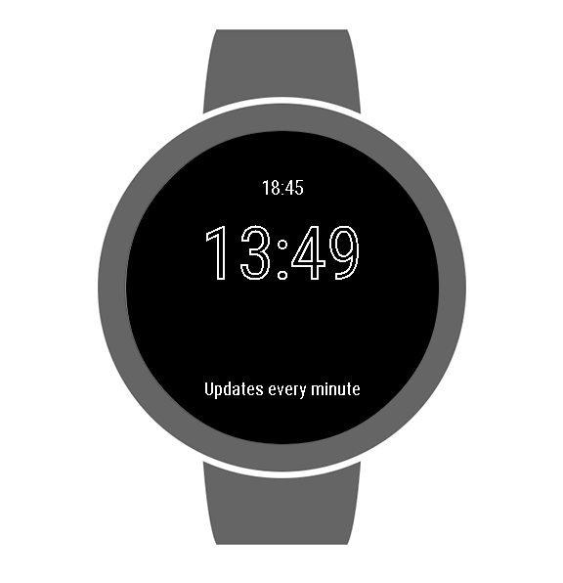
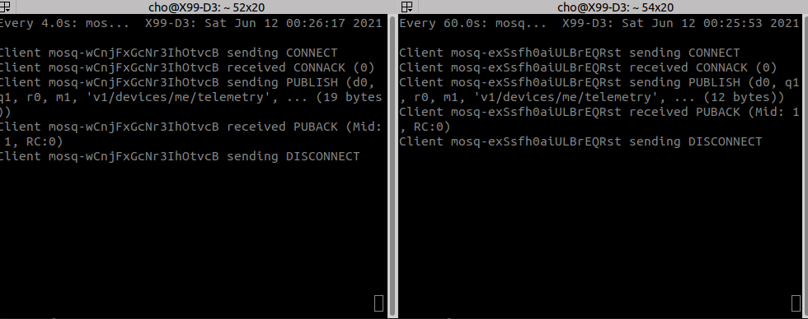
구현 결과 - 스마트워치 어플
MQTT(실시간으로 심박수는 4초, 걸음수는 1분마다 측정해서 서버에 전송)
MQTT
심박수, 걸음수

Slide 16
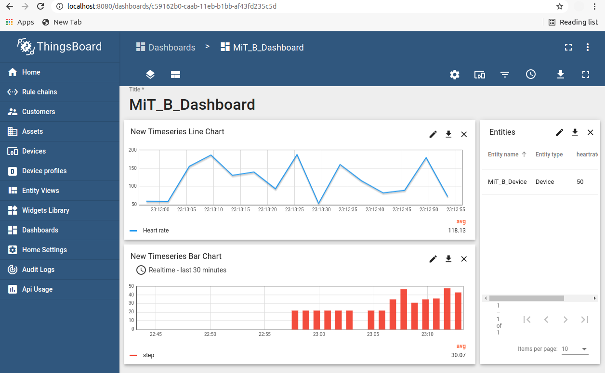
구현결과 - server system (thingsboard)
kafka (메시지 브로커)
postgreSQL + timescaleDB (데이터베이스)
thingsboard로 생체 정보 시각화
csv 파일을 이용해 테스트

Slide 17
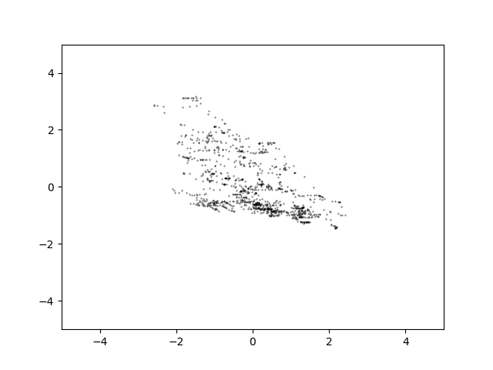

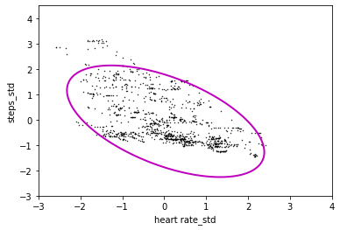
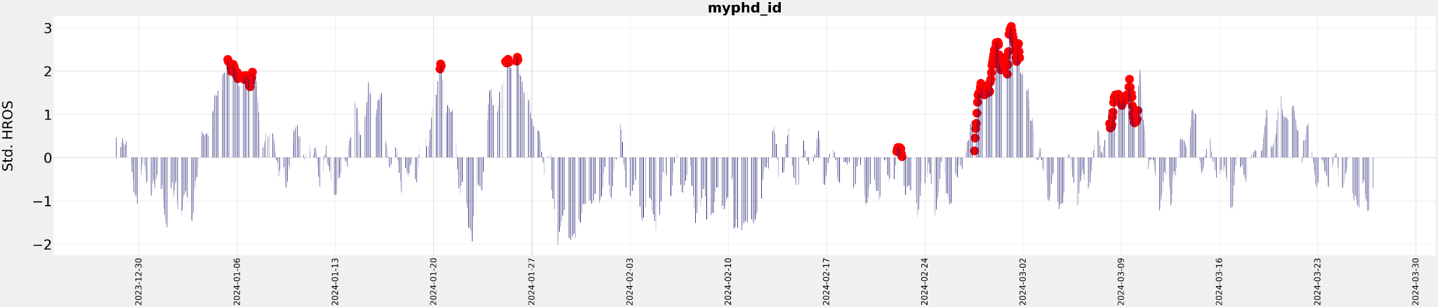
구현결과 - 이상 탐지
이상탐지 (마할라노비스 거리)
real-time-DB

Slide 18
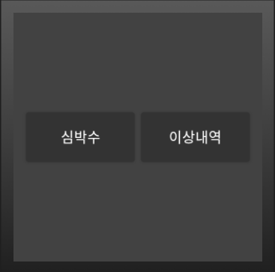
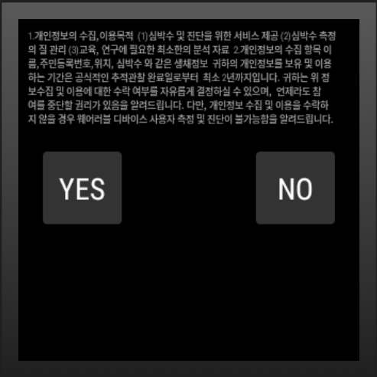
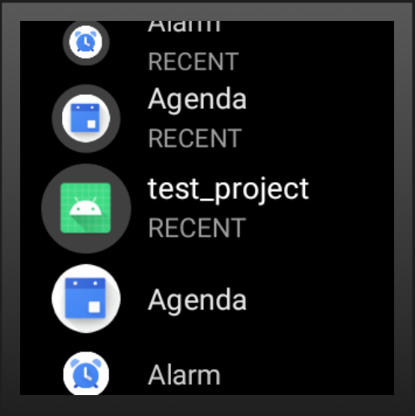
구현 결과 - 스마트워치 어플
개인 정보 동의
메인 화면
YES
NO
앱 종료

Slide 19
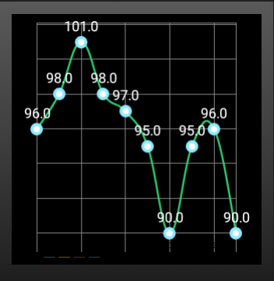
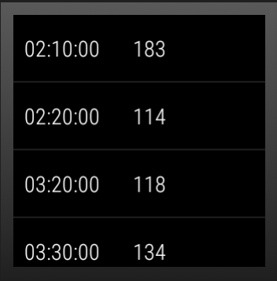
구현 결과 - 스마트워치 어플
심박수 그래프화 / 이상 탐지 내역
심박수
이상 내역

Slide 20
향후 계획
완성하지 못한 부분 완성
실제 생체정보 값(심박수, 걸음수)를 측정
wear os 스마트워치에 APP 적용
기존 알고리즘을 질병과 연관하여 적용

Slide 21
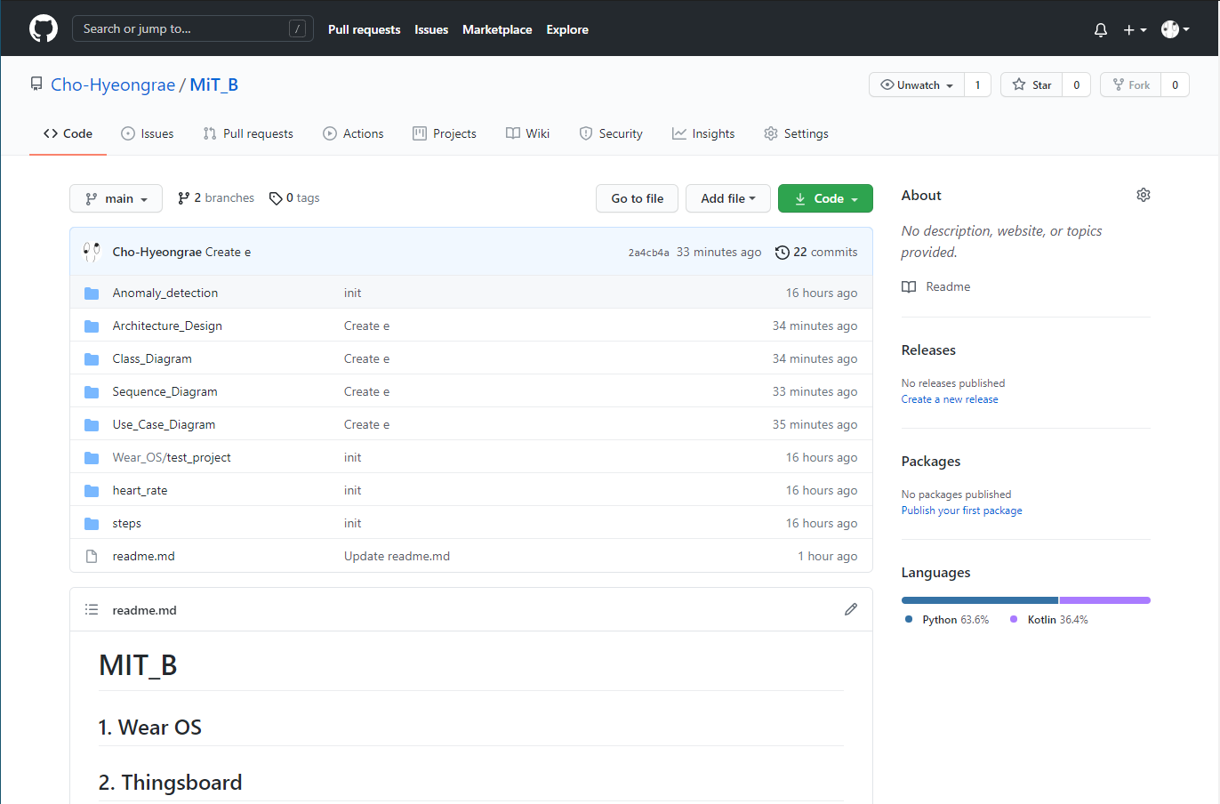
GitHub
https://github.com/Cho-Hyeongrae/MiT_B

Slide 22
Thank you

